Slide 1

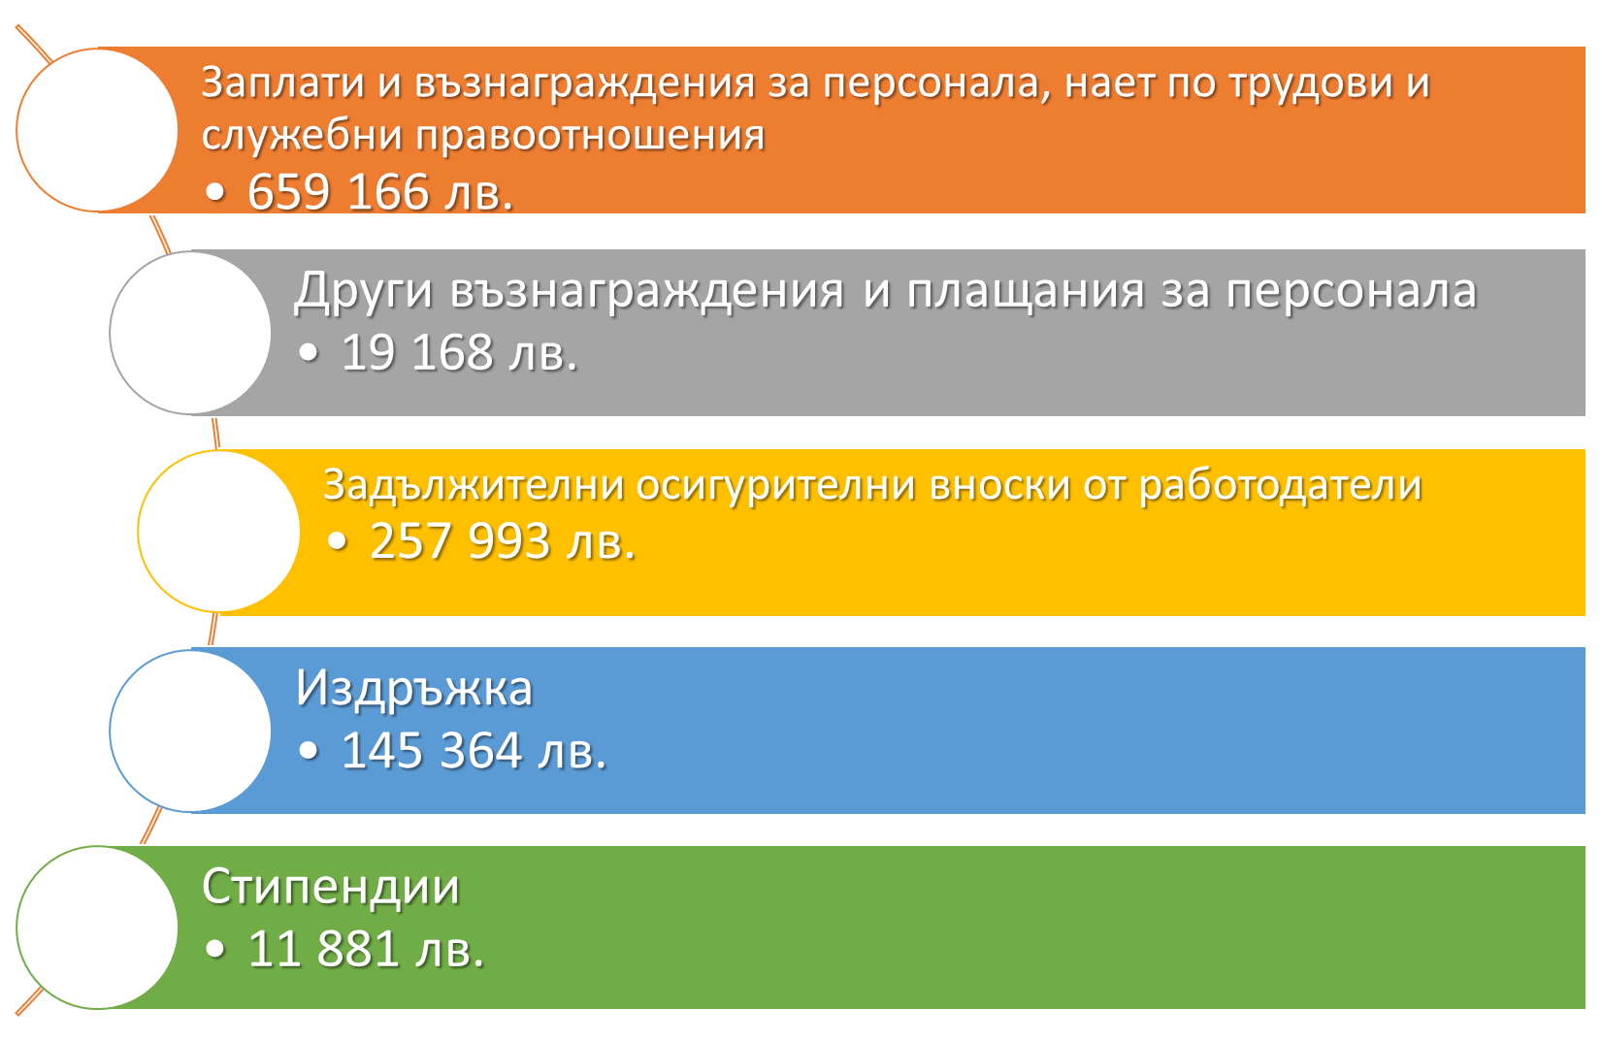


Финансов
ОТЧЕТ
ПЪРВО тримесечие
МАРТ
2024
Заплати и възнаграждения за персонала, нает по трудови и служебни правоотношения
Други възнаграждения и плащания за персонала
Задължителни осигурителни вноски от работодатели
Издръжка
Стипендии
Представено от:
Мая Соколарска
Детелина Димитрова

Slide 2
Заплати и възнаграждения за персонала, нает по трудови и служебни правоотношения
217 359 от 1 260 182 лв.
Други възнаграждения и плащания за персонала
Задължителни осигурителни вноски от работодатели
49 753 от 325 410 лв.
Издръжка
41 798 от 236 960 лв.
Стипендии
5 052 от 14 700 лв.
23 156 от 76 700 лв.
І-ВО
ТРИМЕ-СЕЧИЕ
ИЗРАЗ-ХОДЕНО ОБЩО:
337 118 лв.

Slide 3
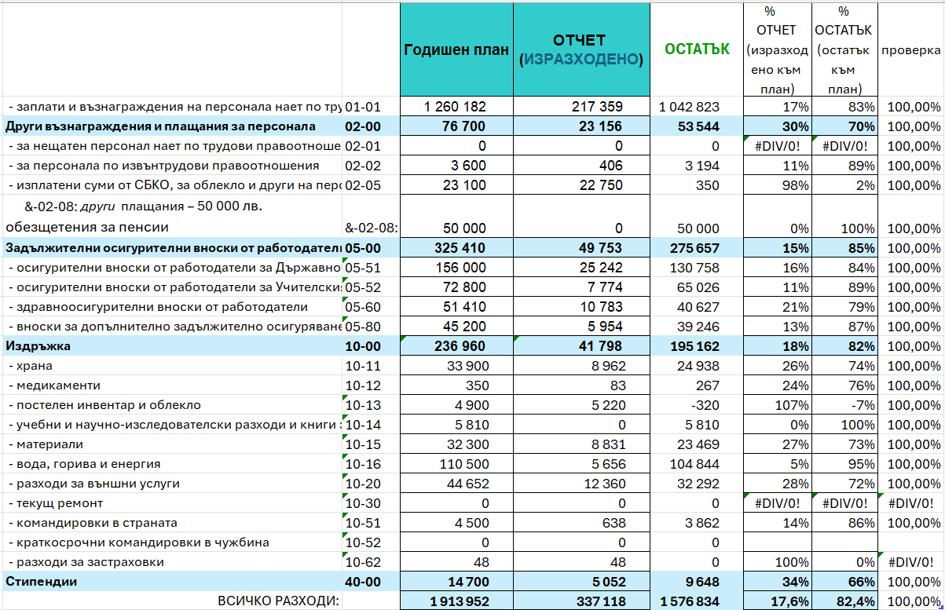

Slide 4
Заплати и възнаграждения за персонала, нает по трудови и служебни правоотношения (01-00)

Slide 5
Други възнаграждения и плащания за персонала (02-00)

Slide 6
Задължителни осигурителни вноски от работодатели (05-00)

Slide 7
Задължителни осигурителни вноски от работодатели (05-00)

Slide 8
Издръжка (10-00)

Slide 9
Издръжка (10-00)

Slide 10
Стипендии (40-00)

Slide 11
ВСИЧКО РАЗХОДИ:

Slide 12
Всички разходи

